Slide 1





Slide 2
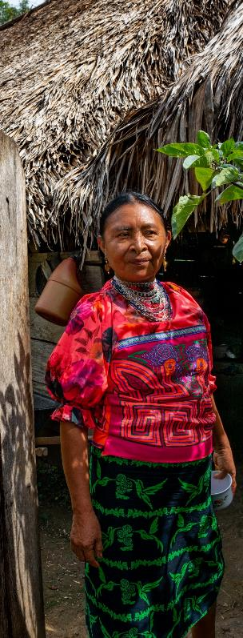

1
Indicadores de Calidad de Vida
2
Resultados: Línea de Pobreza y Línea de Indigencia
3
Resultados: Necesidades Básicas Insatisfechas (NBI)
4
Resultados: Índice Multidimensional de Pobreza (IPM)
5
Resultados: Índice de Calidad de Vida (ICV)
6
Resultados: Índice Multidimensional de Condiciones
de Vida (IMCV)

Slide 3

Plan General del Proyecto
Matriz de riesgos
Cronograma de entregas
Plan de capacitación
Definición y ordenamiento de Rutas
Plan de Costos y Logística
Plan Operativo y Rutas
Diseño de piezas publicitarias
Diseño Plan de Medios
Convocar actores claves
Plan de Comunicación
Plan de Manejo y Seguridad
de la Información
Política de tratamiento de datos
Plan de Back up y respaldo
Plan de apoyo en cierres

Slide 4





Elaboración del Plan de Comunicación
Diseño de Piezas Publicitarias
Gestión de medios (free Pres, Redes Sociales)
Contacto Actores Clave
Definición de actores
Definición estrategias de comunicación
Articulación con Oficinas de comunicación
(GOB + AM)
Diseño de Volante
Diseño Carta Informativa
Diseño Afiches
Banners para WEB
Realización notas de prensa
Uso de Medios digitales
Espacios en Medios masivos
Contacto con líderes comunitarios
Contacto Administradores
Contacto con Alcaldías y otras instituciones oficiales municipales

Slide 5

SELECCIÓN, CAPACITACIÓN DE PERSONAL
EJECUCIÓN OPERATIVA SEGÚN RUTAS DEFINIDAS
CONTROL DE CALIDAD EN CAMPO
GESTIÓN DE PROBLEMAS DE CAMPO
Se convocó personal residente en los municipios
Se realizó la capacitación según el plan
Se seleccionaron los mejores y se contrataron
Sensibilización previa
Gestión Logística
Evaluación condiciones de seguridad
Programación rutas y asignación de tareas
Control de producción
Ejecución actividades de supervisión
Seguimiento en campo a encuestadores
Control de cobertura y rendimiento
Apoyo en gestión de acceso a unidades, parcelaciones y otras
Informes de Orden Público
Gestión de Reemplazos

Slide 6

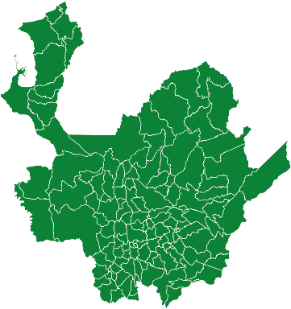





Viviendas 45.176
Viviendas 2.056.681
Hogares 45.314
Hogares 6.474.891
Personas 153.046
Muestra representativa a nivel de Municipio y Zona (Urbana y Rural).
Permite agregar la información consistentemente para cada Subregión y Zona.

Slide 7

Los indicadores de pobreza y de calidad de vida empleados en la ECV de Antioquia tienen como objetivo resumir las características relacionadas con el entorno y calidad vivienda, el acceso a servicios públicos, medio ambiente, escolaridad, desescolarización, movilidad, capital físico del hogar, participación ciudadana, libertad y seguridad percibida, vulnerabilidad, acceso a salud, trabajo, recreación, percepción de la calidad de vida y los ingresos de las personas en los hogares que residen en el departamento.
Índice de calidad de vida multidimensional
Índice de calidad de vida
Índice de pobreza multidimensional
Necesidades básicas insatisfechas
Línea de pobreza e indigencia

Slide 8
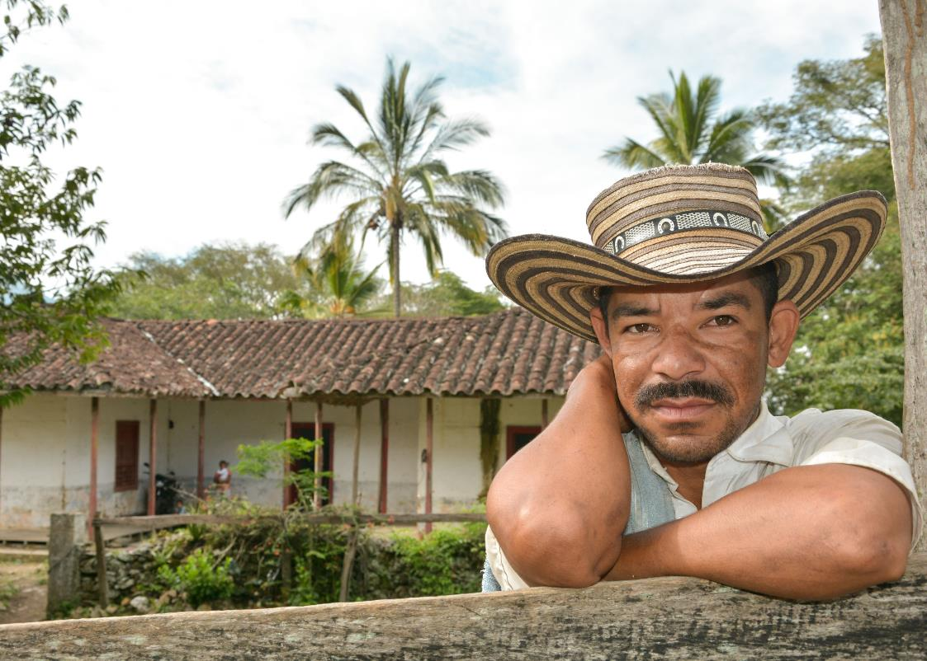

La línea de pobreza es el costo per cápita mínimo de una canasta básica de bienes y servicios (alimentarios y no alimentarios).
La línea de pobreza extrema (línea de indigencia) es el costo per cápita mensual mínimo necesario para adquirir únicamente una canasta de bienes alimentarios.

Slide 9



Este método mide la capacidad de compra más no el consumo efectivo de los bienes. Se asume que los hogares distribuyen correctamente sus recursos.
No sirve como indicador de las necesidades básicas de los hogares (mide la generación de ingresos de un hogar en el corto plazo).
No permite dar cuenta del carácter multidimensional de la pobreza.
Depende de una sola variable (gastos o ingresos per cápita del hogar) por lo que su medición y entendimiento es más sencillo.
Permiten costear las brechas de pobreza entre distintas zonas geográfica e identificar distintos niveles de pobreza, es decir, los más pobres entre los pobres (indicador de severidad).

Slide 10

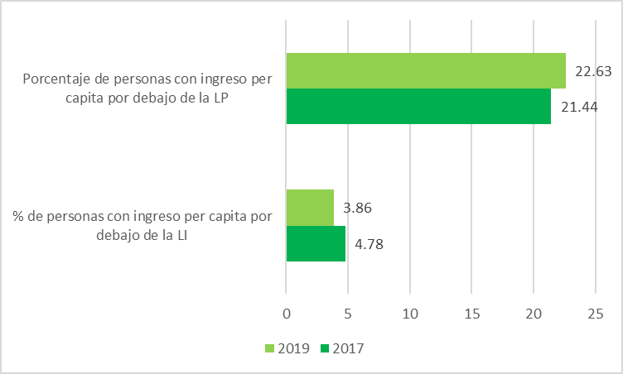
Porcentaje de personas en el departamento con ingresos por debajo de la LI o la LP

Slide 11

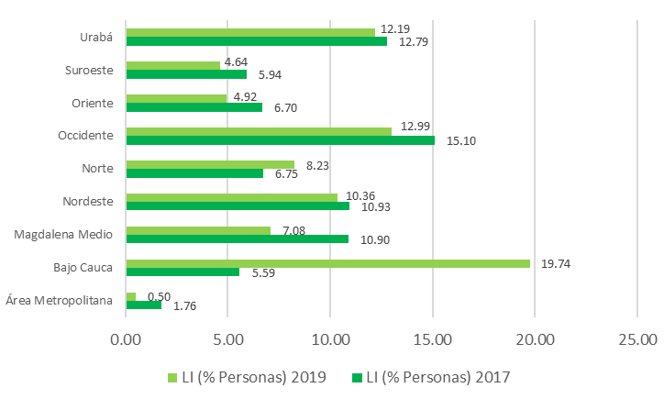
Porcentaje de personas en cada subregión del departamento con ingresos por debajo de la LI

Slide 12
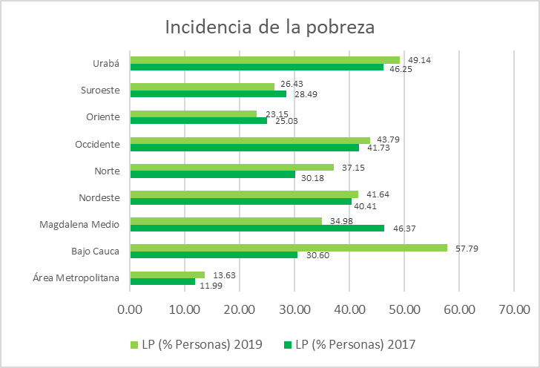
Porcentaje de personas en cada subregión del departamento con ingresos por debajo de la LP

Slide 13

Tablas de resultados
Porcentaje de personas en cada subregión con ingresos por debajo de la LI o la LP
Porcentaje de personas en el departamento con ingresos por debajo de la LI o la LP

Slide 14

Viviendas con materiales inadecuados de construcción
Viviendas con hacinamiento crítico.
Viviendas con servicios inadecuados
Viviendas con alta dependencia económica
Viviendas con niños en edad escolar que no asisten a la escuela
La metodología de NBI busca determinar, con ayuda de algunos indicadores simples, si las necesidades básicas de la población se encuentran cubiertas.
Los hogares que no alcancen un umbral mínimo fijado, son clasificados como pobres y quienes tengan más de una necesidad sin satisfacer son clasificados en condición de miseria.

Slide 15
Entrega una medida de la pobreza de un hogar sin depender del reporte de sus ingresos.
Permite evaluar y mapear de forma multidimensional las condiciones básicas de la pobreza de los hogares.
Se fundamenta en indicadores que suelen ser fácilmente identificables por los miembros del hogar lo que minimiza su error de estimación.
Los indicadores que componen el NBI presentan el mismo peso a pesar de ser diferentes cualitativamente.
No entrega un gradiente de pobreza, es decir, no se puede saber que tan pobres son los pobres.
La cantidad de pobres que se identifica depende de la cantidad de indicadores que se utilizan para definir las NBI; deja de lado varios otros elementos relevantes del bienestar de las personas de un hogar.

Slide 16

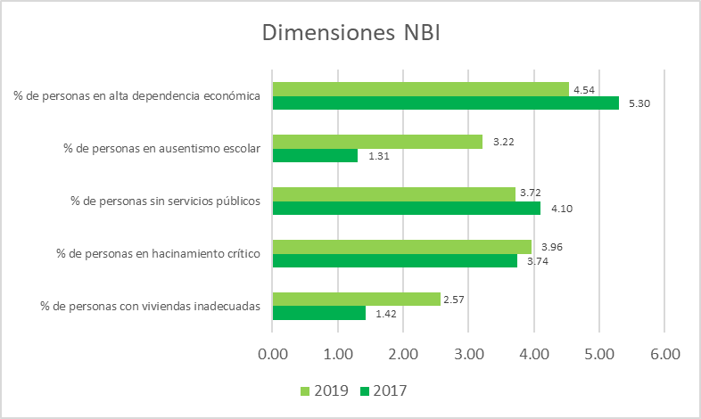
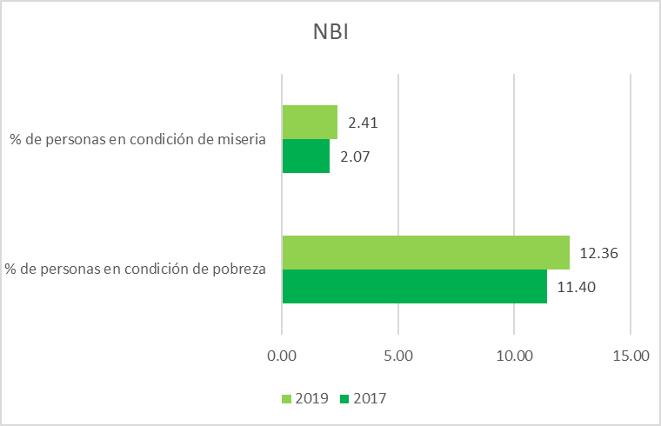
Porcentaje de personas en condición de miseria o pobreza según NBI
Porcentaje de personas con alguna necesidad básica insatisfecha

Slide 17
Porcentaje de personas en condición de miseria o pobreza según NBI
Porcentaje de personas con alguna necesidad básica insatisfecha

Slide 18
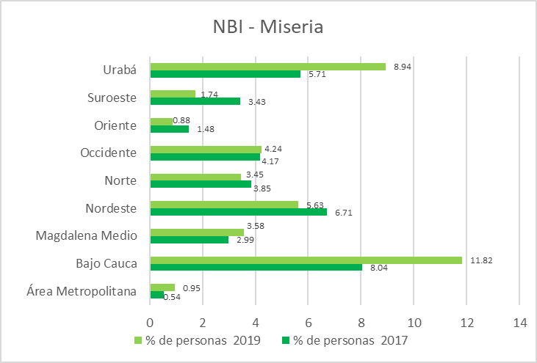
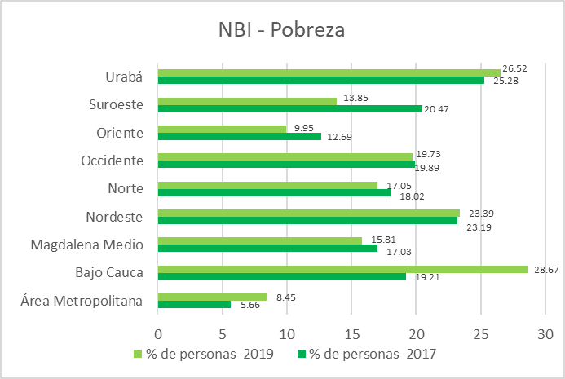
Porcentaje de personas en condición de miseria por subregión
Porcentaje de personas en condición de pobreza por subregión

Slide 19
Porcentaje de personas en condición de miseria o de pobreza por subregión

Slide 20
Porcentaje de personas con alguna necesidad básica insatisfecha según subregión

Slide 21
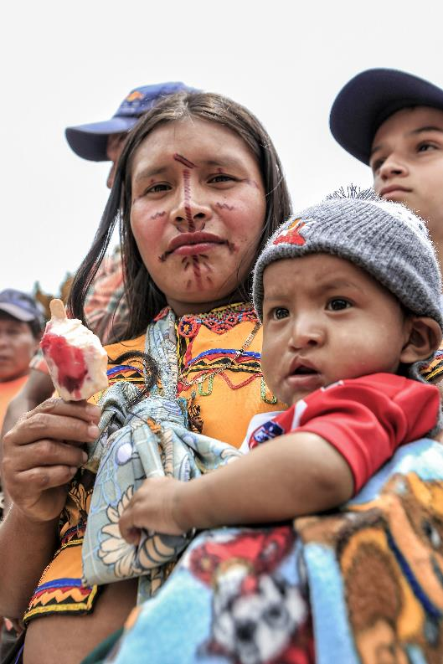
Medida que permite identificar múltiples carencias a nivel de los hogares y las personas en los ámbitos de la salud, la educación y el nivel de vida.
Este índice permite cuantificar tanto la prevalencia de las carencias multidimensionales como su intensidad, es decir, cuántas carencias sufren las personas al mismo tiempo.

Slide 22
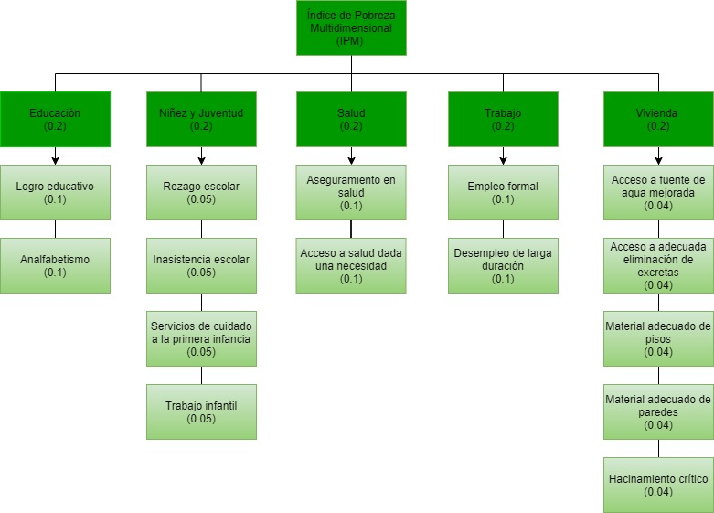

Slide 23
En las personas analizadas revela las privaciones simultáneas en indicadores monetarios y no monetarios.
Los indicadores simples que componen el IPM presentan ponderaciones normativas, es decir, ponderaciones establecidas a nivel nacional que son transparentes y estables para garantizar su comparabilidad en el tiempo y entre unidades de análisis (municipios o subregiones).
Permite mejorar la focalización, el uso y destino de los recursos, tomar decisiones estratégicas, identificar por municipios las áreas de mejora por tipo de privación
Las desigualdades entre hogares pueden ser severas, pero podrían no quedar reflejadas en el índice ya que depende del umbral establecido a nivel Nacional.
Aunque el IPM da un gradiente de pobreza (permite identificar a los pobres crónicos, a las personas con privaciones estructurales y a las recientemente empobrecidos) no mide la desigualdad entre los pobres.
Excluye de la identificación al segmento de pobres por ingresos, demostrando con ello que no logra constituirse en una medida completa de la pobreza

Slide 24
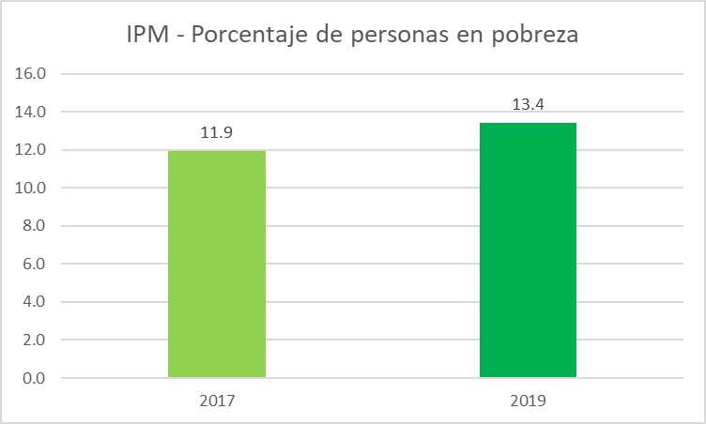
Porcentaje de personas en condición de pobreza según IPM
. Porcentaje de personas en condición de pobreza según IPM

Slide 25
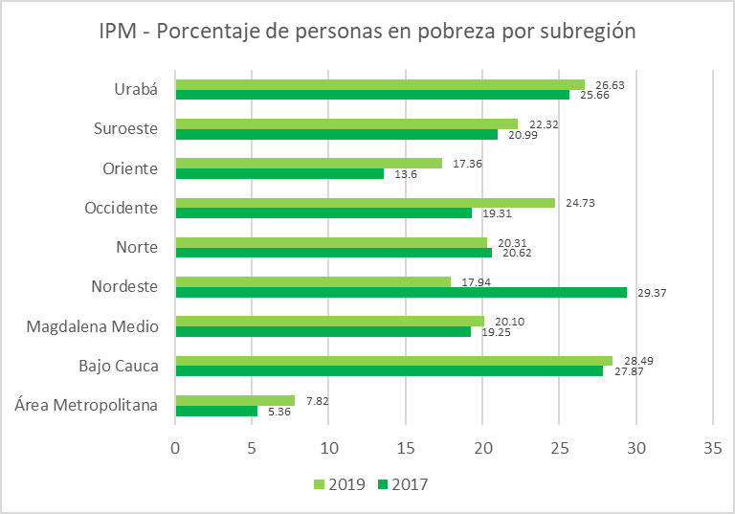
Porcentaje de personas en condición de pobreza por subregión según IPM
Porcentaje de personas en condición de pobreza por subregión según IPM

Slide 26

Medida que presenta un resumen concreto de un conjunto de características relacionadas con la vivienda, el acceso a los servicios públicos, los aspectos demográficos de las personas, el capital humano y la seguridad social de un hogar.
Es un índice donde cada uno de sus componentes tiene una ponderación estandarizada que garantiza que el valor global de la medida por hogar tomara valores entre cero y 100 puntos. Los hogares pobres tienden a tener valores bajos en todas las características medidas y por ende, un valor también bajo en el ICV. Contrariamente, los hogares no pobres tenderán a obtener valores altos.

Slide 27
Variables, dimensiones y máximos valores teóricos del ICV – Nivel Departamental

Slide 28
Los dimensiones simples que componen el ICV presentan cuantificadores estables que garantizan su comparabilidad en el tiempo y entre unidades de análisis geográficas (municipios o subregiones).
Índice sintético que mejorar la focalización, el uso y destino de los recursos, tomar decisiones estratégicas, identificar por municipios, subregiones y en el departamento las opciones de mejora según cada dimensión analizada.
En una medida que genera un gradiente de calidad de vida y permite medir el grado de desigualdad entre los hogares.
Excluye los ingresos monetarios como una dimensión de la calidad de vida de los hogares.
Excluye dimensiones importantes de la calidad de vida de los hogares, tales como, salud (calidad y acceso), seguridad alimentaria, seguridad, vías y transporte público adecuado.
Cualquier cambio en los cuantificadores que se puedan generar por lo cambios en los conceptos de calidad de vida rompería la comparabilidad del indicador.

Slide 29
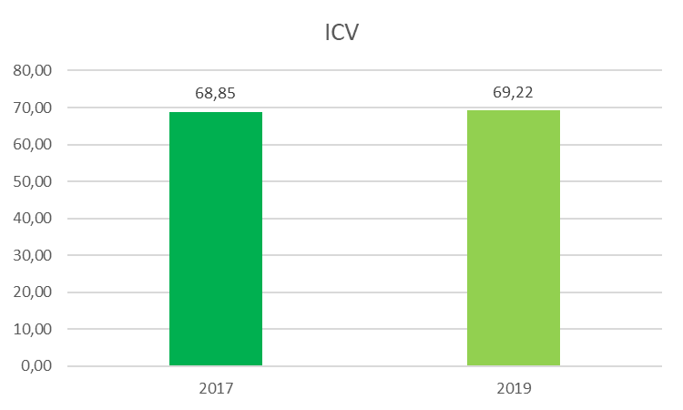
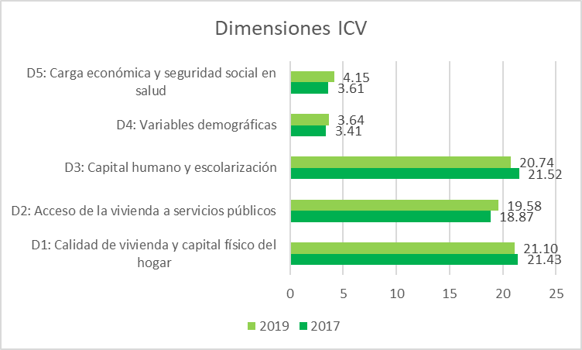
Resultados del ICV para el departamento
Resultados de las dimensiones del ICV para el departamento

Slide 30
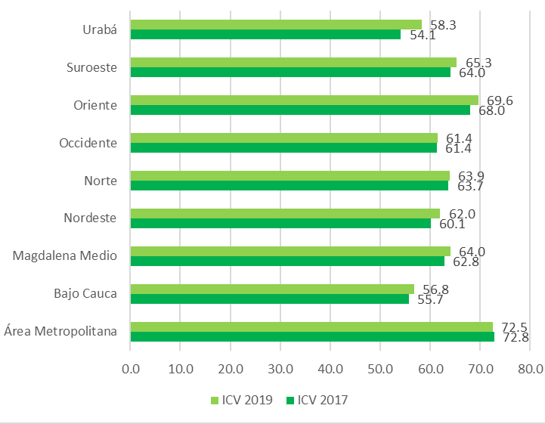
Resultados del ICV por subregión del departamento

Slide 31

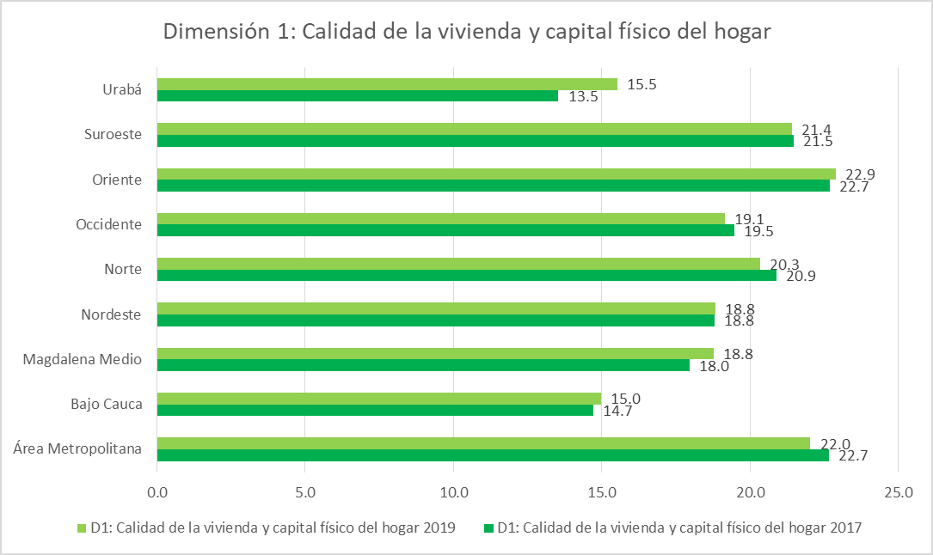
Resultados de la dimensión 1 del ICV por subregión del departamento

Slide 32
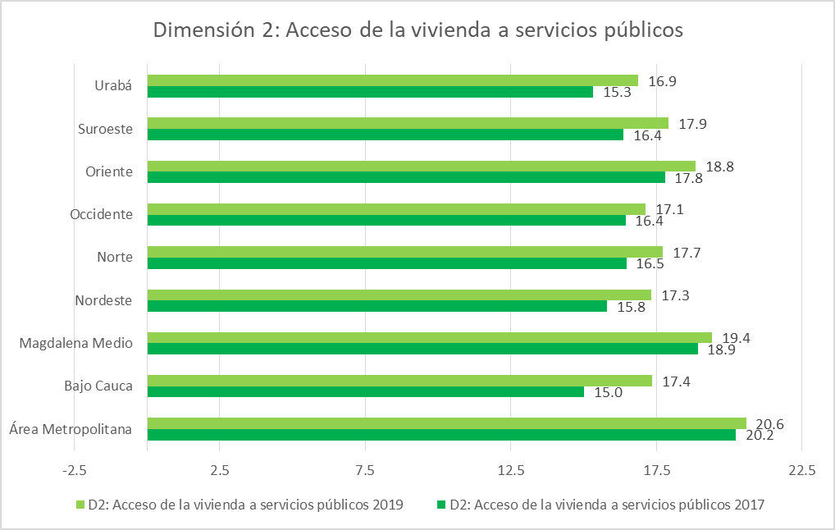
Resultados de la dimensión 2 del ICV por subregión del departamento

Slide 33
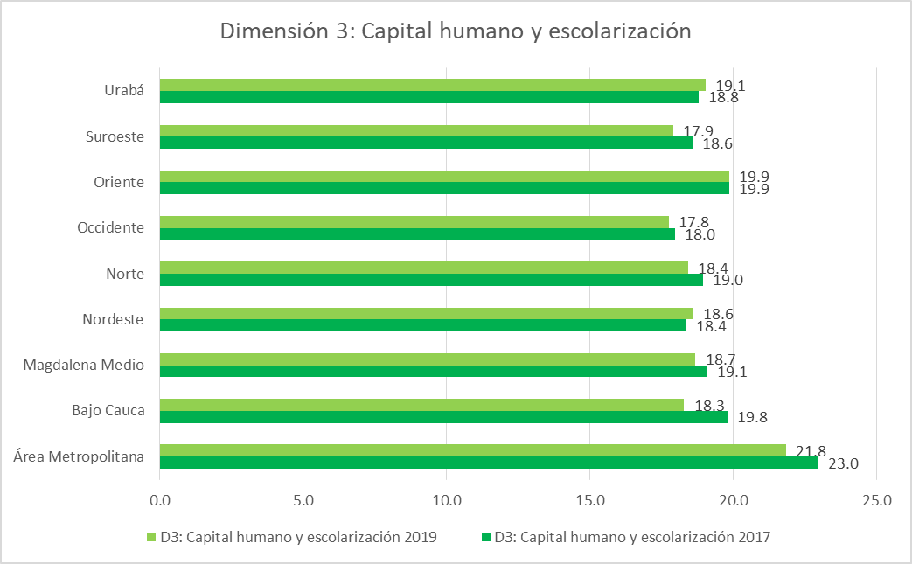
Resultados de la dimensión 3 del ICV por subregión del departamento

Slide 34
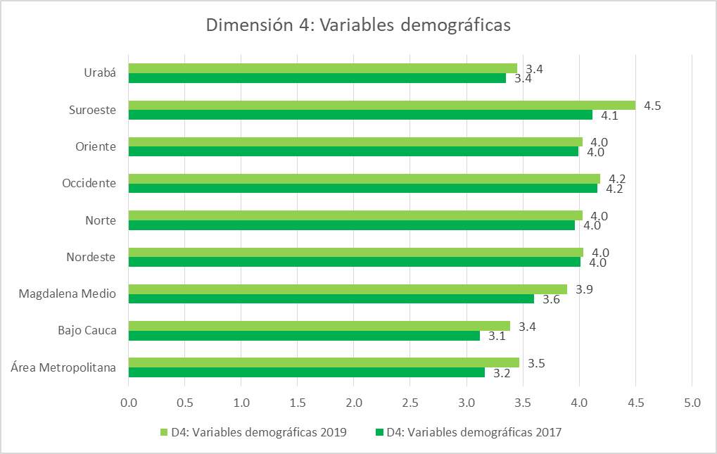
Resultados de la dimensión 4 del ICV por subregión del departamento

Slide 35
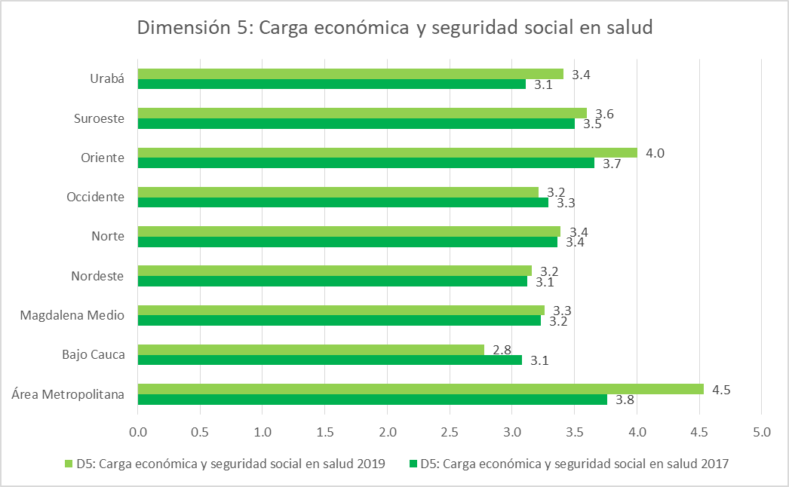
Resultados de la dimensión 5 del ICV por subregión del departamento

Slide 36


Medida que presenta un resumen concreto de las características relacionadas con el entorno y calidad vivienda, el acceso a servicios públicos, medio ambiente, escolaridad, desescolarización, movilidad, capital físico del hogar, participación ciudadana, libertad y seguridad percibida, vulnerabilidad, acceso a salud, trabajo, recreación, percepción de la calidad de vida y los ingresos del hogar
Es un índice donde cada uno de sus componentes tiene una ponderación estandarizada que garantiza que el valor global de la medida por hogar tomara valores entre cero y 100 puntos. Los hogares pobres tienden a tener valores bajos en todas las características medidas y por ende, un valor también bajo en el ICVM. Contrariamente, los hogares no pobres tenderán a obtener valores altos.

Slide 37

Variables, dimensiones y máximos valores teóricos del ICVM

Slide 38
Las dimensiones que componen el ICVM presentan cuantificadores estables que garantizan su comparabilidad en el tiempo y entre unidades de análisis geográficas.
Índice sintético que mejorar la focalización, el uso y destino de los recursos, tomar decisiones estratégicas, identificar por municipios, subregiones y en el departamento las opciones de mejora según cada dimensión analizada.
En una medida que genera un gradiente de calidad de vida y permite medir el grado de desigualdad entre los hogares.
Incluye los ingresos monetarios como una dimensión de la calidad de vida de los hogares.
Incluye dimensiones importantes de la calidad de vida de los hogares, tales como, salud (calidad y acceso), seguridad alimentaria, seguridad, vías y transporte público adecuado.
Cualquier cambio en los cuantificadores que se puedan generar por lo cambios en los conceptos de calidad de vida rompería la comparabilidad del indicador.
Sensible a diseños de muestreo que no consideren el estrato socieconómico como variable de estratificación en la estimación del tamaño de muestra.

Slide 39
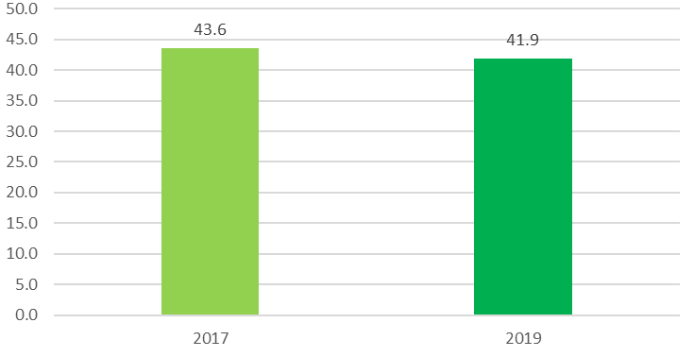
Resultados del ICVM para el departamento

Slide 40

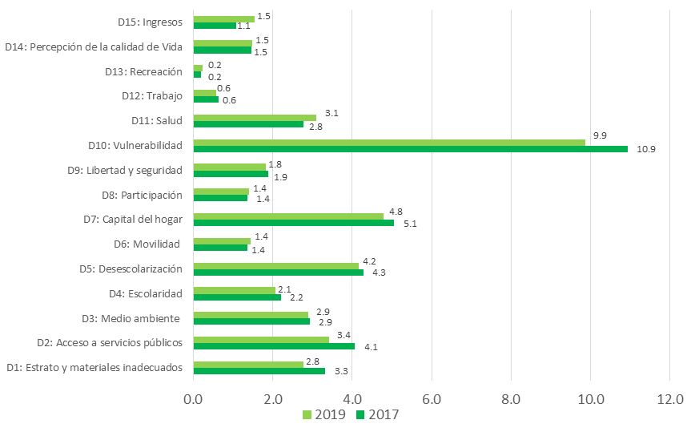
Resultados de la dimensiones del ICVM en el departamento

Slide 41
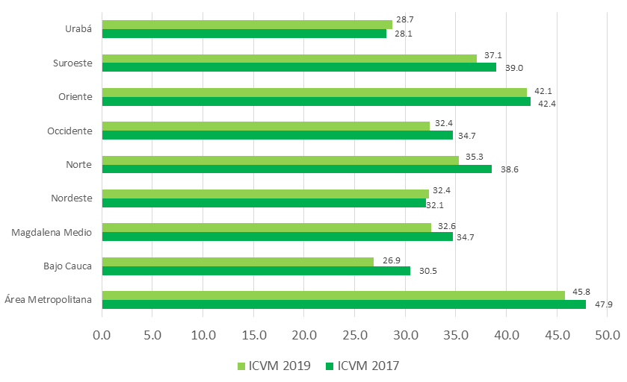
Resultados del ICVM por subregión del departamento

